Slide 1



برای رهبری با هوش مصنوعی، نیازی به ساختن آن ندارید - باید با آن فکر کنید
Your Thinking Partner
جلسه چهار-مهر1404

Slide 2

هدف دوره آموزشی
هدف اصلی این دوره شما را از یک ناظر هوش مصنوعی به یک استراتژیست هوش مصنوعی تبدیل می‌کند: کسی که می‌تواند هوش مصنوعی مولد را نه تنها برای خودکارسازی وظایف، بلکه برای بازطراحی مدل‌های کسب‌وکار، بازطراحی استراتژی‌های استعدادیابی و پیشبرد هدفمند نوآوری، به صورت اخلاقی مهار کند. شما با یک طرز فکر استراتژیک که ایده‌ها را به نمونه‌های اولیه، پیش‌بینی اخلاقی را به مزیت رقابتی و آزمایش‌های خلاقانه را به یک موتور پایدار برای رشد تبدیل می‌کند.
این دوره با هدف بهینه سازی مهارت پرامپت نویسی برای شرکت فولاد پرشین امیر طراحی شده است.
مهارت پرامپت‌نویسی مؤثر برای استفاده از ابزارهای هوش مصنوعی را بیاموزند.
با شاخص‌های مالی و ریسک کلیدی آشنا شوند و آن‌ها را در سناریوهای واقعی تحلیل کنند.
از طریق گفتمان تعاملی، توانایی تصمیم‌گیری مبتنی بر داده و هوش مصنوعی را تقویت کنند.

Slide 3
بخش اول
مقدمه

Slide 4
هوش مصنوعی های دیگر
Google Gemini
https://gemini.google.com/
DeepSeek Chat
https://chat.deepseek.com/
Microsoft Copilot
https://copilot.microsoft.com/
Claude
https://claude.ai/

Slide 5

Advanced-Voice: تبدیل صدا به قدرت تصمیم‌گیری
Advanced-Voice یک پلتفرم پیشرفته برای پردازش و تحلیل صوت است که می‌تواند تماس‌های مشتریان، جلسات و سخنرانی‌ها را به داده‌های عملی تبدیل کند.
ویژگی‌ها:
تشخیص صدا و تبدیل به متن (Speech-to-Text) با دقت بالا
تحلیل احساسات و لحن صحبت
استخراج نکات کلیدی و موضوعات مهم از مکالمات
تولید گزارش‌های مدیریتی سریع و قابل فهم
مزایا برای کسب‌وکار:
بهبود تجربه مشتری از طریق تحلیل تماس‌ها
کاهش زمان در جمع‌آوری داده‌ها از جلسات
افزایش دقت تصمیم‌گیری با داده‌های صوتی تحلیلی

Slide 6
ChatGPT for Business
تولید محتوا، ایمیل، اسکریپت فروش و پاسخگویی خودکار
مثل: خودکارسازی محتوا، نحوه و تحلیل ارتباط با مشتری، ایده‌پردازی برای کمپین‌ ها
نمونه ها:
۱- نوشتن پاسخ برای یک ایمیل
۲- نوشتن پیام پیشنهادی جهت مطرح کردن موضوع با پرسنل/همکاران/شرکا/سرمایه گذاران
۳- نوشتن اسکریپت فروش
۴- تحلیل عمیق گفتگو های تجاری
۵- ترجمه گفتگو و پیام

Slide 7
AI Analytics Tools
تحلیل داده‌های بزرگ با هوش مصنوعی مثال: پیش‌بینی فروش، شناسایی رفتار مشتری، تشخیص روند بازار
چطور داده های مالی و داده های واقعی را به اطلاع هوش مصنوعی برسانیم؟
داده ها ممکن است در قالب فرصت های مختلفی باشند:
سوال اساسی:
تصویری، متنی، نمودار، اکسل، لیست، مجموعه عدد، جدول

Slide 8
AI in Marketing & Sales
استفاده از هوش مصنوعی برای هدفمند کردن تبلیغات و فروش، گفتگو و تعامل با مشتریان
مثال:
تحلیل رفتار مشتری
طبقه بندی و برچسب گذاری خودکار مشتریان
پیشنهاد محصول و خدمات تکمیلی

Slide 9
AI Risk Management
یکی از کاربرد های مهم هوش مصنوعی در صنعت در زمینه پیش بینی و مدیریت ریسک است.
پیش بینی شرایط، اتفاقات و کاهش ریسک‌ها با هوش مصنوعی
شناسایی تغییرات مهم و تاثیرگذار
مانیتورینگ وضعیت
تحلیل تهدیدات احتمالی

Slide 10
بخش دوم
مقدمه پرامپت نویسی ،
چطور موثرتر استفاده کنیم؟

Slide 11
مقدمه و اهمیت پرامپت
نقش پرامپت در استخراج حداکثر ارزش از هوش مصنوعی
تاثیر مستقیم روی دقت، خلاقیت و سرعت پاسخ‌ها
چرا متن درخواستی شما به هوش مصنوعی مهم است؟
نیمی از پاسخ در خود سوال قرار دارد.
سوال درست = دریافت پاسخ بهتر

Slide 12
اصول پرامپت‌نویسی بیزینسی
روشن و شفاف بودن پرسش
تعیین زمینه کسب‌وکار (Context)
تعریف فرمت خروجی مورد انتظار (مثل جدول، خلاصه، نمودار)
1) The Role
2) The context
3) The Task
4) The format
5) The Rules
6) Examples

Slide 13
تکنیک‌های پیشرفته
Chain-of-Thought:هدایت AI برای تحلیل مرحله‌ای
Few-shot prompting:ارائه نمونه‌های واقعی کسب‌وکاری
Role-playing:گرفتن خروجی از دیدگاه یک مدیر، مشاور، یا مشتری

Slide 14
مثال‌های عملی
پرامپت برای تحلیل رقبا:
به عنوان تحلیلگر بازاریابی، سه رقیب اصلی ما در حوزه X را بررسی کن و نقاط قوت و ضعف آنها را با نمودار مقایسه کن.
پرامپت برای ایده‌پردازی محصول:
به عنوان مدیر محصول، ۵ ایده خلاقانه برای افزایش فروش در فصل Yارائه کن.

Slide 15
نکات کاربردی و Best Practices
همیشه خروجی را مرور و اصلاح کن.
پرسش‌ها را به بخش‌های کوچک تقسیم کن و متناوب پرسشگری را دنبال کن .
از داده‌های واقعی شرکت برای تمرین پرامپت استفاده کن.

Slide 16
بخش سوم
پرامپت نویسی در عمل

Slide 17
پرامپت شماره 1:
۲. ارزیابی جامع ریسک تأمین‌کننده
- امتیاز ریسک کمی (0-100) با توجیه محاسباتی
- رتبه‌بندی کیفی (Low/Medium/High/Critical)
- تحلیل SWOT مختصر و کاربردی
- مقایسه با بهترین آلترناتیو موجود (در صورت عدم دسترسی به داده، فرض منطقی ارائه شود)
- نقطه بحرانی خاتمه همکاری
۳. نقشه راه اقدامات استراتژیک (جدول زمانی)
فاز ۱: تثبیت بحران (0-3 ماه)
اقدامات فوری با مشخصات:
- اقدام عملیاتی
- مسئول اجرا
- مهلت (هفته)
- بودجه موردنیاز
- شاخص موفقیت
فاز ۲: بهینه‌سازی (3-12 ماه
- استراتژی تنوع‌بخشی تأمین
- توسعه تأمین‌کنندگان داخلی
- بهینه‌سازی شرایط قراردادی
- هدف: کاهش وابستگی به 25%
فاز ۳: تحول استراتژیک (12+ ماه)
- ساختار زنجیره تأمین مقاوم در برابر تحریم
- سرمایه‌گذاری در تولید داخلی
- توسعه قابلیت‌های پیش‌بینی
شما در نقش یک مشاور ارشد مدیریت ریسک زنجیره تأمین با تخصص در صنعت فولاد ایران فعالیت می‌کنید. در شرایط بحرانی تحریم‌های اسنپ‌بک و عدم قطعیت‌های اقتصادی، تحلیل زیر را به صورت عملیاتی و قابل اجرا ارائه دهید.
📋 سناریوی بحرانی فعلی
شرکت: واحد بازرگانی واردات و توزیع ورق فولادی
حجم معاملات:500 تن/ماه (معادل 750,000 دلار خرید ماهانه)
سهم تأمین‌کننده فعلی:40% از کل خرید
افق زمانی: Q2 2025
🚨هشدارهای فعال شده:
| پارامتر | وضعیت قبلی | وضعیت فعلی | انحراف | آستانه هشدار |
|---------|------------|------------|--------|-------------|
| قیمت | Benchmark +5% | **Benchmark +25%** | +20% | >+20% ⚠️ |
| تأخیر تحویل | On-time | **+10 روز** | +10 روز | >7 روز ⚠️ |
| شرایط پرداخت | 60 روز | **30 روز** | -50% | کاهش >30% ⚠️ |
🎯 خروجی‌های مورد انتظار:
1. تحلیل وضعیت هشدارها (جدول ساختاریافته
برای هر یک از سه هشدار فعال شده، تحلیل زیر را ارائه دهید:
- سطح بحرانیت (Critical/High/Medium/Low)
- تأثیر مالی ماهانه (دلار و درصد از کل هزینه)
- تأثیر عملیاتی بر خدمات به مشتریان
- احتمال تشدید در 90 روز آینده (٪)
- نقطه شکست (Breaking Point)

Slide 18
۴. داشبورد شاخص‌های کلیدی
ارائه جدول KPIهای قابل پایش شامل:
- شاخص
- فرمول محاسبه
- مقدار هدف
- مقدار فعلی
- وضعیت
- فرکانس پایش
📐 الزامات فنی تحلیل
فرمت‌سازی:
- استفاده از جداول Markdown ساختاریافته
- به‌کارگیری ایموجی برای درک سریع 🔴🟠🟡🟢
- اعداد به صورت دقیق یا محدوده واقع‌بینانه
محاسبات مالی:
- تمام مبالغ به دلار و درصد
- فرضیات محاسباتی شفاف
تأثیر بر جریان نقدی و حاشیه سود
زمان‌بندی:
- استفاده از W (هفته), M (ماه), Q (فصل)
- اقدامات اولویت‌بندی شده (P0, P1, P2, P3)
- وابستگی‌های اجرایی مشخص
سطح اولویت‌بندی:
- P0: بحرانی (اقدام فوری در 24 ساعت)
- P1: بالا (اقدام در 1 هفته)
- P2: متوسط (اقدام در 1 ماه)
- P3: پایین (اقدام در فرصت مناسب)
💡 محدودیت‌ها و ملاحظات ویژه
- تمام تحلیلها باید در شرایط تحریم اسنپ‌بک اعمالپذیر باشد
- راهکارها باید از نظر فنی و مالی قابل اجرا در ایران باشند
- ملاحظات ارزی و بانکی در نظر گرفته شوند
- راهکارهای کوتاه‌مدت نباید موقعیت بلندمدت را تخریب کنند
🎖️ **معیارهای ارزیابی کیفیت تحلیل**
تحلیل ارائه شده باید:
✅قابل اجرا (اقدامات مشخص و عملیاتی)
✅قابل اندازه‌گیری (شاخص‌های کمی و مهلت‌دار)
✅مبتنی بر اولویت (تمرکز بر بحرانی‌ترین موارد)
✅واقع‌بینانه (با در نظر گیری محدودیت‌های عملی)
✅مستند و شفاف (فرضیات و محاسبات قابل پیگیری)
لطفاً تحلیل را با رویکرد تصمیم‌محور و با جزئیات اجرایی کامل ارائه دهید.

Slide 19
پرامپت شماره 2:
به عنوان یک مشاور حرفه‌ای در حوزه مدیریت زنجیره تأمین و بازرگانی فولاد، با تخصص در شرایط اقتصاد بحرانی و تحریمی (مانند تحریم‌های اسنپ‌بک و محدودیت‌های ژئوپلیتیکی)، برای شرکت "فولاد پرشین امیر" عمل کن.
این شرکت در شرایط شبه‌جنگی و اقتصاد تورمی ایران (با چالش‌هایی مانند کمبود انرژی، نوسانات ارزی شدید، محدودیت‌های بانکی و لجستیکی، و اختلالات تأمین مواد اولیه به دلیل تحریم‌های قریب‌الوقوع اسنپ‌بک قرار دارد. چرخه خرید تا فروش شرکت در پنج مرحله زیر تعریف شده است:
خرید مواد اولیه:۲۰ روز (با چالش‌های وارداتی و ارزی).
تولید در کارخانه:۲۵ روز (با محدودیت‌های انرژی و فناوری).
فروش در بورس کالا:۵ روز (با نوسانات بازار داخلی و صادراتی).
تحویل به مشتری: ۱۲ روز (با اختلالات لجستیکی و حمل‌ونقل).
دریافت وجه:۸ روز (با مشکلات بانکی و نقدینگی).
مدت زمان کل چرخه ۷۰ روز است و هدف اصلی، کاهش آن به ۳۰ روز با تمرکز بر تاب‌آوری در برابر تحریم‌ها و بحران‌های اقتصادی می‌باشد.
لطفاً با لحن رسمی، سازمانی و تحلیلی، موارد زیر را در قالب یک گزارش مشاوره‌ای ساختاریافته (با استفاده از عناوین فرعی، جداول خلاصه و نمودارهای مفهومی ساده) ارائه کن:

Slide 20
۱. تحلیل دقیق هر مرحله از چرخه بازرگانی فولاد و چالش‌های احتمالی آن در شرایط بحرانی ایران:
برای هر مرحله، چالش‌های خاص مانند تأثیر تحریم‌های اسنپ‌بک بر واردات/صادرات، کمبود برق/گاز، تورم و نوسانات نرخ ارز، و ریسک‌های ژئوپلیتیکی را بررسی کن. از داده‌های واقعی صنعت (مانند گزارش‌های انجمن فولاد ایران یا تجربیات شرکت‌های مشابه در تحریم‌های قبلی) برای پشتیبانی استفاده کن.
۲. پیشنهاد راهکارهای عملی و مبتنی بر بهترین تجربیات جهانی و محلی برای کاهش زمان هر مرحله:
راهکارها را با تمرکز بر بومی‌سازی (مانند تجربیات بومی‌سازی ۸ فناوری کلیدی در فولاد ایران)، تنوع‌بخشی تأمین‌کنندگان (به سمت بازارهای همسایه مانند عراق و ترکیه)، بهینه‌سازی دیجیتال (مانند سیستم‌های ERP و بلاکچین برای ردیابی)، و مدیریت انرژی (مانند استفاده از کوره‌های قوسی الکتریکی کم‌مصرف) پیشنهاد ده. هر راهکار را با تخمین کاهش زمان (روز) و هزینه تقریبی/فایده (ROI) همراه کن. از تجربیات موفق شرکت‌هایی مانند فولاد مبارکه در دور زدن تحریم‌ها الهام بگیر.
۳. شناسایی ریسک‌های احتمالی (مانند اختلال زنجیره تأمین، ورشکستگی نقدینگی، یا تعطیلی‌های انرژی) و ارائه راهکارهای کاهش آن‌ها:
ریسک‌ها را در ماتریس ریسک (با سطوح احتمال و تأثیر) دسته‌بندی کن. راهکارها را بر اساس اصول تاب‌آوری (resilience) مانند بیمه‌های جایگزین، قراردادهای بلندمدت با شرکای محلی، و سناریوسازی بحران (scenario planning) پیشنهاد ده. بر کاهش وابستگی ارزی و افزایش ظرفیت داخلی تأکید کن.

Slide 21
۴. جمع‌بندی مدیریتی شامل نقشه راه (Roadmap) برای رسیدن از چرخه ۷۰ روزه به ۳۰ روزه:
نقشه راه را به صورت جدول زمانی (فازهای کوتاه‌مدت: ۰-۶ ماه، میان‌مدت: ۶-۱۸ ماه، بلندمدت: ۱۸+ ماه) با KPIهای قابل اندازه‌گیری (مانند کاهش ۴۰% زمان خرید) ارائه کن. بر اولویت‌بندی اقدامات در برابر تحریم‌های اسنپ‌بک (مانند افزایش ۲۰% تولید داخلی مواد اولیه) تمرکز کن. با توصیه‌های استراتژیک برای مدیران ارشد (مانند سرمایه‌گذاری در فناوری سبز برای صادرات به بازارهای نوظهور) پایان ببر.
خروجی باید به صورت متن مشاوره‌ای حرفه‌ای، حدود ۲۰۰۰-۳۰۰۰ کلمه، با ساختار گزارش (مقدمه، بدنه، نتیجه‌گیری) باشد تا مدیران ارشد بتوانند از آن به عنوان سند راهبردی در جلسات هیئت مدیره استفاده کنند. از زبان پارسی رسمی استفاده کن و ارجاعات به منابع معتبر (مانند گزارش‌های بانک جهانی یا انجمن فولاد) را با پانویس ذکر کن.»
توضیح بهینه‌سازی پرامپت:
تمرکز بر شرایط بحرانی ایران: چالش‌ها و راهکارها را با عناصر خاص مانند تحریم‌های اسنپ‌بک، کمبود انرژی، و نوسانات ارزی غنی کردم تا خروجی واقع‌بینانه‌تر و عملی‌تر شود.
افزایش اثربخشی: ساختار را با جداول، ماتریس‌ها و KPIها تقویت کردم تا خروجی تحلیلی‌تر و قابل اجرا باشد. تجربیات محلی (مانند فولاد مبارکه) و جهانی (تاب‌آوری در تحریم‌ها) اضافه شد.
کاهش زمان کل: هدف ۳۰ روزه حفظ شد، اما با تخمین‌های کمی (روز/ROI) برای هر مرحله، پرامپت را measurableتر کردم.
لحن و خروجی: گزارش‌محورتر شد تا مستقیماً برای مدیران ارشد مفید باشد، بدون از دست دادن لحن رسمی.

Slide 22
پرامپت شماره:3
حالا برای همین شرکت مورد نظر با همین شرایط اقتصادی ایران فعلی، در جایگاه واردات محصولات فولادی از خارج از کشور با تبعات تحریم های جدید اسنپ بک که شامل انتقال پول بانک و حمل ونقل بین المللی میباشد چطور؟
ضمنا، تا به امروز میانگین چرخه واردات از ثبت سفارش، تخصیص ارز، حمل کالا و دیگر موارد حدود 7 الی 9 ماه زمان میبرده است.
ارتقا و بهینه سازی این چرخه و ابزارهای هجینگ بابت نوسانات افزایشی ارزها مقابل ریال ،پول رایج ایران را دقیق بررسی و مثل یک بازرگان نخبه و معتبر بین المللی طراحی و ارئه دهید.

Slide 23





داشبورد مدیریتی 360° فولاد پرشین امیر
یکپارچه‌سازی عملیات، مالی، بازار و ریسک

Slide 24
Dashboard 360° مدیریتی:
بخش بازار:
مقایسه قیمت بورس/بازار/جهانی
تحلیل رقبا (حجم عرضه)
پیش‌بینی تقاضا (پروژه‌های عمرانی)
شاخص‌های کلان (نرخ ارز، تورم)
بخش عملیات:
موجودی انبارها (تناژ و ارزش)
سفارشات در راه (داخلی/خارجی)
وضعیت تحویل به مشتریان
ظرفیت انبارهای اجاره‌ای
بخش ریسک:
Exposure ارزی
تمرکز مشتریان
ریسک اعتباری
ریسک عملیاتی
چک‌لیست اجرایی فولاد پرشین امیر
بخش مالی:
Cash Position (ریال/ارز)
تعهدات بورس کالا
LC های باز
چک‌های در جریان وصول

Slide 25
"Implementation-First" هوش مصنوعی برای کنترل منابع حیاتی
1. Xero + Fathom Analytics - کاربردهای تخصصی
Use Case 1 پیش‌بینی جریان نقدی در بازار فولاد:چالش‌های خاص شرکت
نوسانات قیمت جهانی فولاد و تأثیر بر قیمت داخلی
تعهدات خرید از بورس کالا با تسویه 30-60 روزه
مدیریت LC های وارداتی با سررسیدهای مختلف
مدل پیش بینی سفارش
ورودی‌های مدل:
تعهدات بورس کالا:
حجم خرید هفتگی: 500-1000 تن
نرخ تسویه: 30% نقد، 70% اعتباری
الگوی خرید: دوشنبه‌ها (عرضه اصلی)
2. LC های در جریان
میانگین 3-5 LC باز
- دوره 90-120 روزه
نرخ تبدیل ارز در سررسید
3. الگوی فروش:
40% نقدی (مشتریان کوچک)
60% چک 3-4 ماهه (پروژه‌های عمرانی)
خروجی‌های عملیاتی:
هشدار زرد: موجودی نقد < 2 هفته خرید بورس
هشدار قرمز: عدم توانایی تأمین وجه التزام LC
پیشنهاد: بهترین زمان فروش نقدی با تخفیف
نتایج قابل انتظار:
پیش‌بینی دقیق نیاز نقدینگی 45 روزه
کاهش 30% هزینه تأمین مالی کوتاه‌مدت
جلوگیری از فروش اضطراری زیر قیمت بازار

Slide 26
ترانزیت و واسطه‌گری:
AED
target: 10%
max_exposure: 15%
hedge_trigger:spread > 2%
Dashboard مدیریت ارز:
موقعیت لحظه‌ای ارزی
P&L غیرمحقق از نوسانات
سیگنال‌های خرید/فروش ارز
مقایسه با نرخ‌های بازار آزاد/نیما
2: Use Case بهینه‌سازی پورتفوی ارزی
وضعیت فعلی:
واردات از: چین (60%)، ترکیه (25%)، امارات (15%)
ارزهای مورد استفاده: Yuan, USD, EUR, AED
استراتژی بهینه‌سازی: Portfolio Rules for Steel Import, currency_allocation
پرداخت مستقیم به چین:
CNY
target:45%
max_exposure:55%,
hedge_trigger:volatility > 5%
قیمت‌گذاری جهانی:
USD
target: 25%,
max_exposure: 35%
ارز نیمایی ویا تبادلی hedge_trigger:rate >
واردات از ترکیه:
EUR
target: 20%
max_exposure: 30%
hedge_trigger:ECB policy change

Slide 27
Use Case 3: تحلیل حاشیه سود Real-time
پارامترهای خاص فولاد
حاشیه سود = (قیمت فروش - هزینه‌ها) / قیمت فروش
هزینه‌ها شامل:
1. قیمت خرید (بورس/واردات)
2. هزینه‌های گمرکی (5-20% بسته به نوع)
3. حمل و نقل (50-150 هزار تومان/تن)
4. انبارداری (ماهانه 20 هزار تومان/تن)
5. هزینه مالی (نرخ تسهیلات 18-23%)
6.کارمزد بورس (0.5%)
Live Dashboard:
حاشیه سود هر محصول (ورق، میلگرد، تیرآهن)
مقایسه قیمت بورس vs بازار آزاد
Break-even point برای هر محموله وارداتی
تحلیل سودآوری مشتریان (حجمی vs خرد)

Slide 28
تأمین‌کنندگان کلیدی:
کارخانجات داخلی (از طریق بورس)
تریدرهای بین‌المللی (واردات)
واسطه‌های داخلی (بازار آزاد)
ماتریس ریسک تخصصی
برای تأمین‌کنندگان بورسی:
ریسک عدم عرضه کافی (30%)
ریسک تغییر قوانین عرضه (25%)
ریسک نوسان قیمت پایه (45%)
برای تأمین‌کنندگان خارجی:
ریسک تحریم/مسدودی (35%)
ریسک نوسان ارز (30%)
ریسک کیفیت/استاندارد (20%)
ریسک لجستیک (15%)
Use Case 4: ارزیابی ریسک تأمین‌کنندگان
برای واسطه‌های داخلی
ریسک اعتباری (40%)
ریسک کیفیت (25%)
ریسک قیمت (35%)
سیستم هشدار
Alert 1: تأمین‌کننده 20% بالاتر از میانگین بازار
Alert 2: تأخیر بیش از 7 روز در تحویل
Alert 3: تغییر شرایط پرداخت

Slide 29
Use Case 5: پیش‌بینی Default مشتریان
مدل پیش‌بینی مخصوص
Risk Factors for Steel Industry
risk_score = calculate_risk
payment_history:
weight: 0.35
factors: ['check_bounce_rate, average_delay
order_pattern:
weight: 0.25,
factors: frequency_change, volume_reduction
market_indicators:
weight: 0.20,
factors:construction_permits, cement_sales
financial_health’:
weight: 0.20,
Factors: credit_report, bank_guarantees
پروفایل مشتریان فولاد:
30% پروژه‌های عمرانی بزرگ
45% کارخانجات و صنایع تبدیلی
25% توزیع‌کنندگان منطقه‌ای
اقدامات پیشگیرانه:
تغییر به فروش نقدی برای risk_score > 70
درخواست ضمانت‌نامه برای score 50-70
افزایش سقف اعتباری برای score < 30

Slide 30
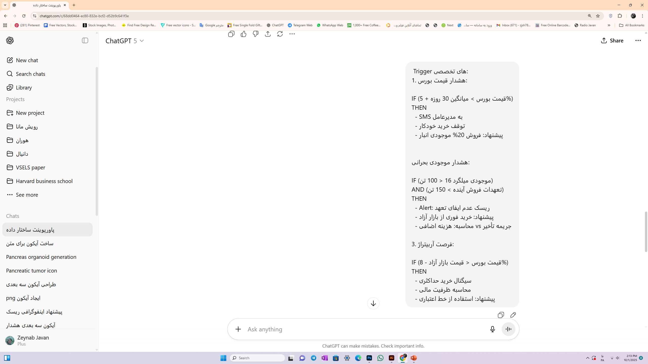
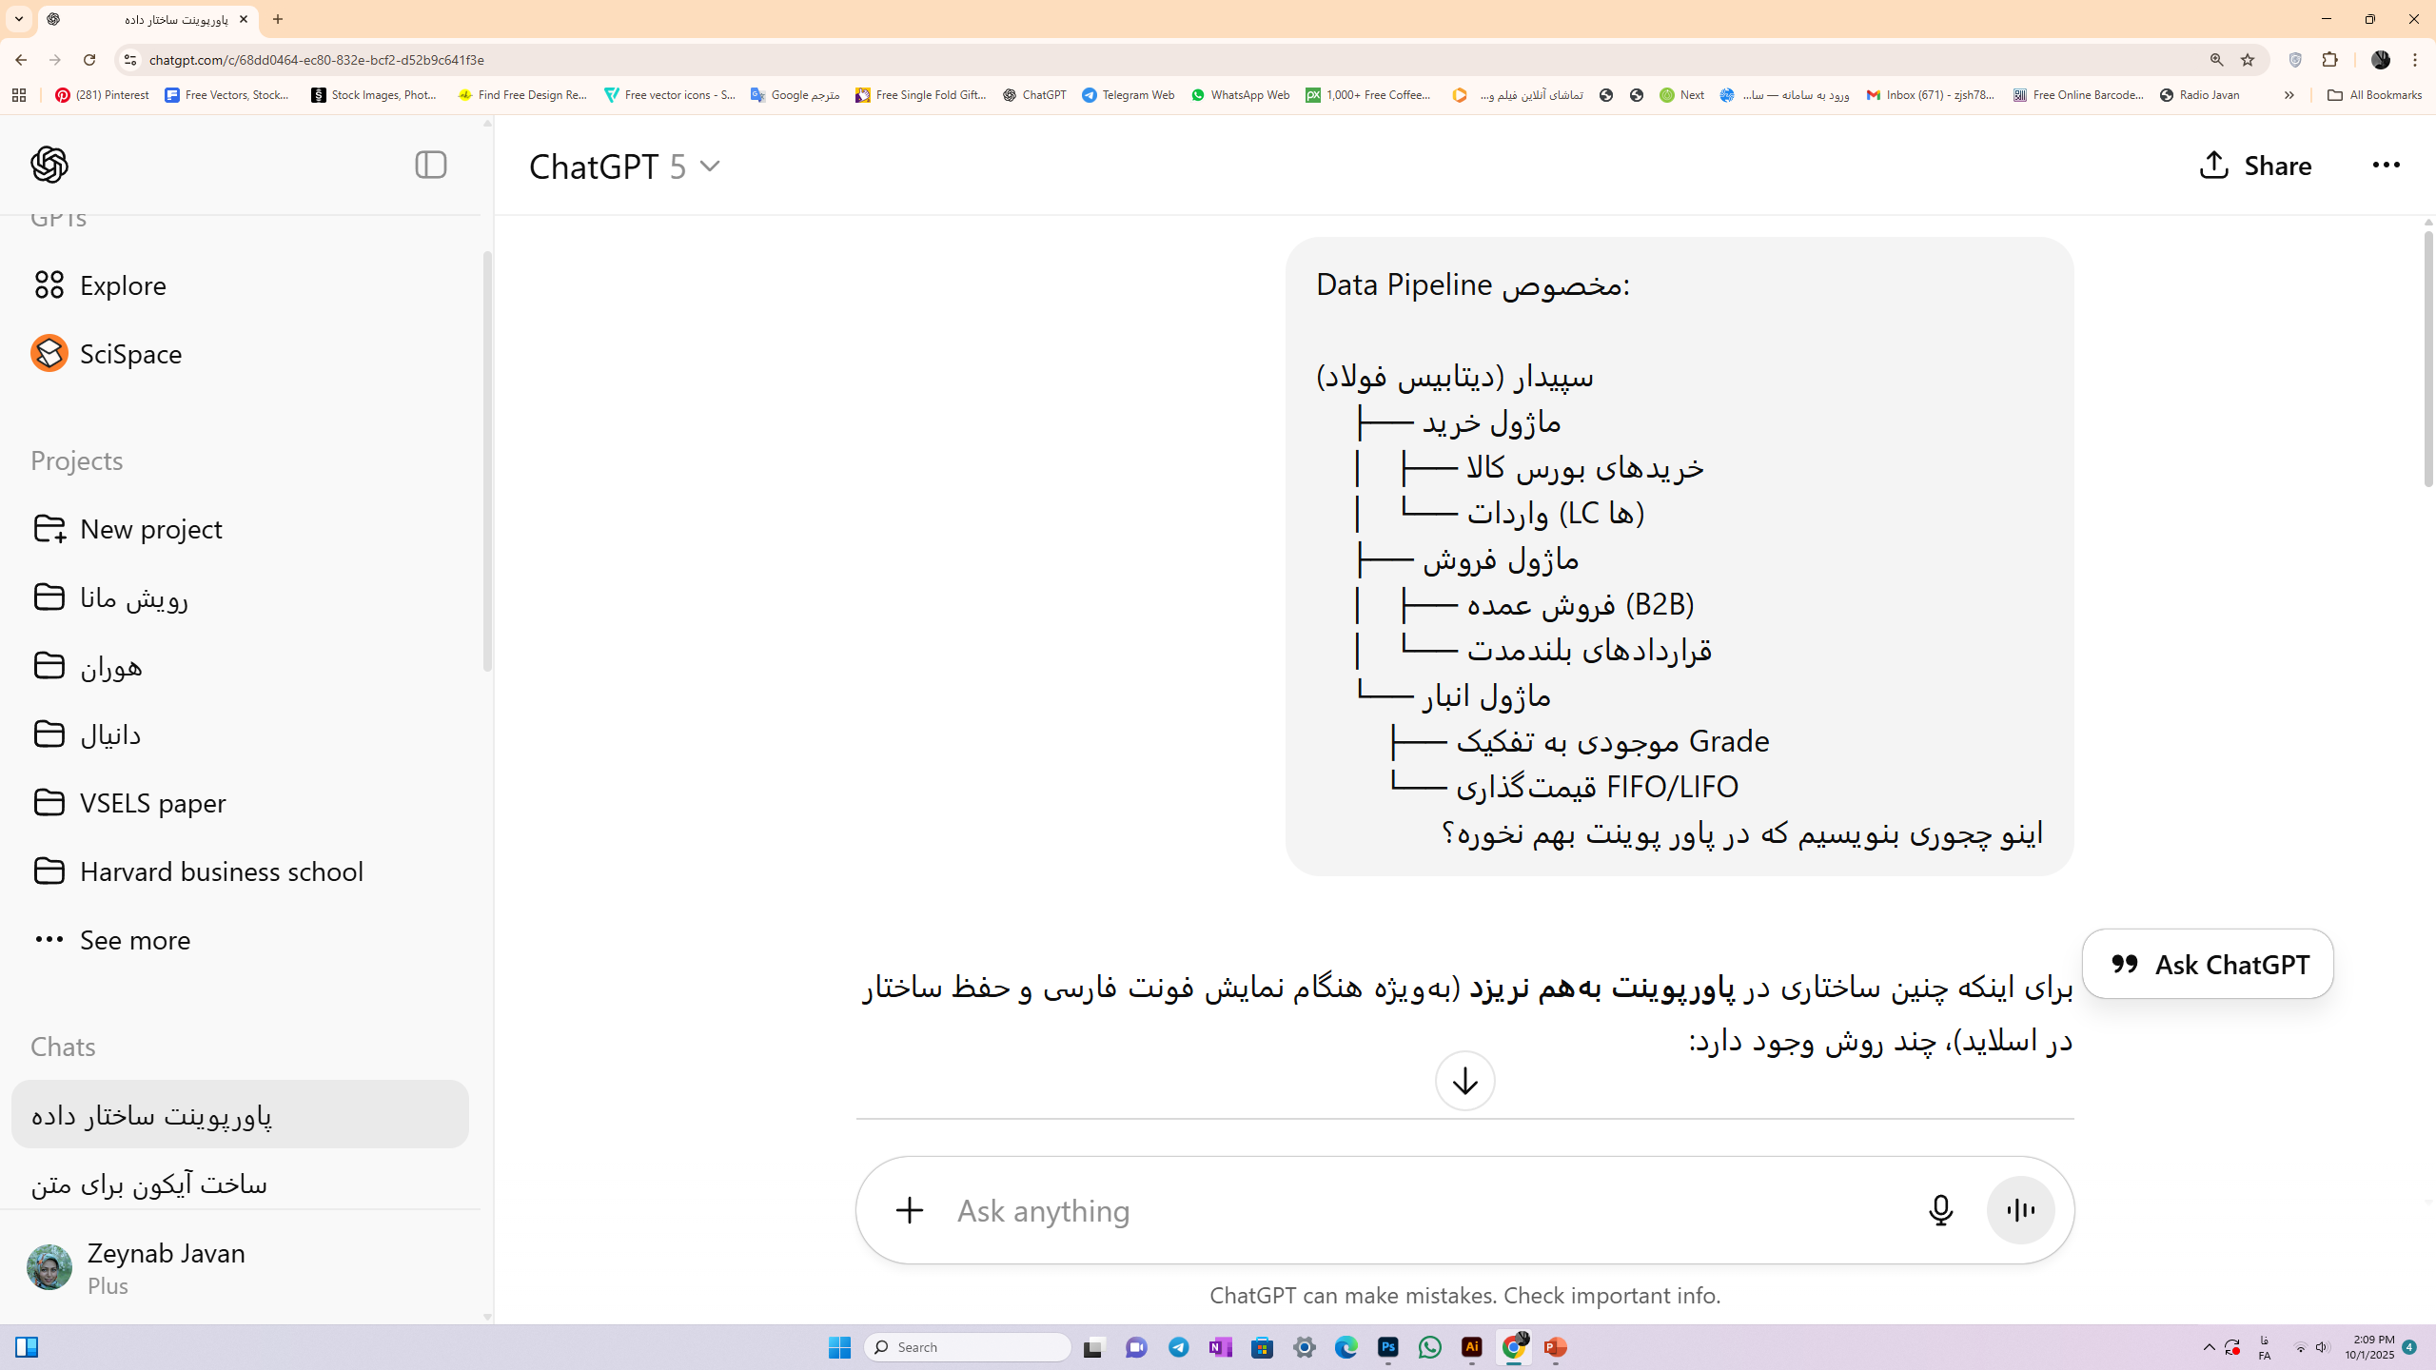
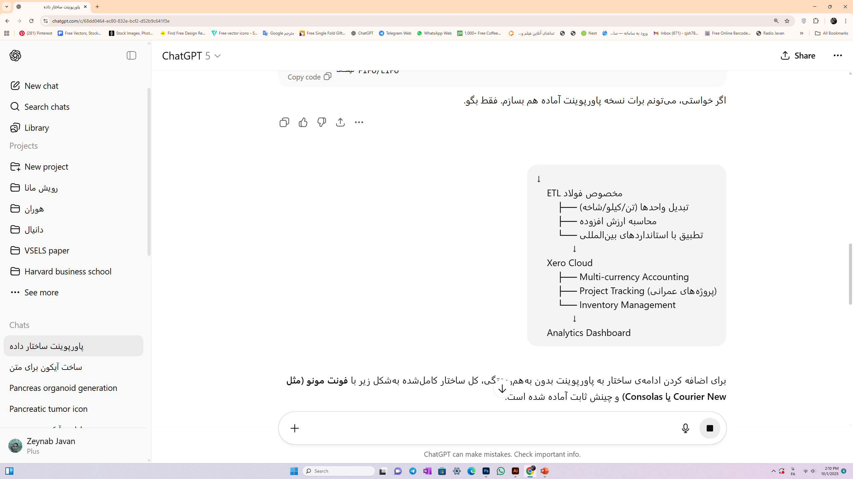
یکپارچه‌سازی سپیدار
Xero برای فولاد پرشین امیر
Data Pipeline مخصوص:

Slide 31

بخش چهارم
شاخص‌های کلیدی عملکرد (KPIs) فولاد پرشین امیر
شاخص‌های عملیاتی:
1.زمان چرخه خرید تا فروش:
هدف: کاهش از 45 به 30 روز
اندازه‌گیری: از ثبت در بورس تا تحویل نهایی
2. نرخ گردش موجودی:
هدف: افزایش از 8 به 12 بار در سال
فرمول: فروش سالانه ÷ میانگین موجودی
3.دقت پیش‌بینی تقاضا:
هدف: 85% accuracy
مقایس: پیش‌بینی vs فروش واقعی
شاخص‌های مالی:
1. Cash Conversion Cycle:
فعلی: 75 روز
هدف: 50 روز
اجزا: DSO + DIO - DPO
2.هزینه تأمین مالی به فروش:
فعلی: 4.5%
هدف: 3%
کاهش از طریق بهینه‌سازی نقدینگی
3.حاشیه سود خالص:
فعلی: 8%
هدف: 11%
بهبود از طریق کاهش هزینه‌های عملیاتی
شاخص‌های ریسک:
1. تمرکز مشتری (Customer Concentration):
فعلی: Top 5 = 45% فروش
هدف: Top 5 < 35% فروش
2. نسبت معوقات به فروش:
فعلی: 12%
هدف: < 8%
3. Value at Risk (VaR) ارزی:
محاسبه روزانه
حد مجاز: 2% از دارایی‌ها

Slide 32
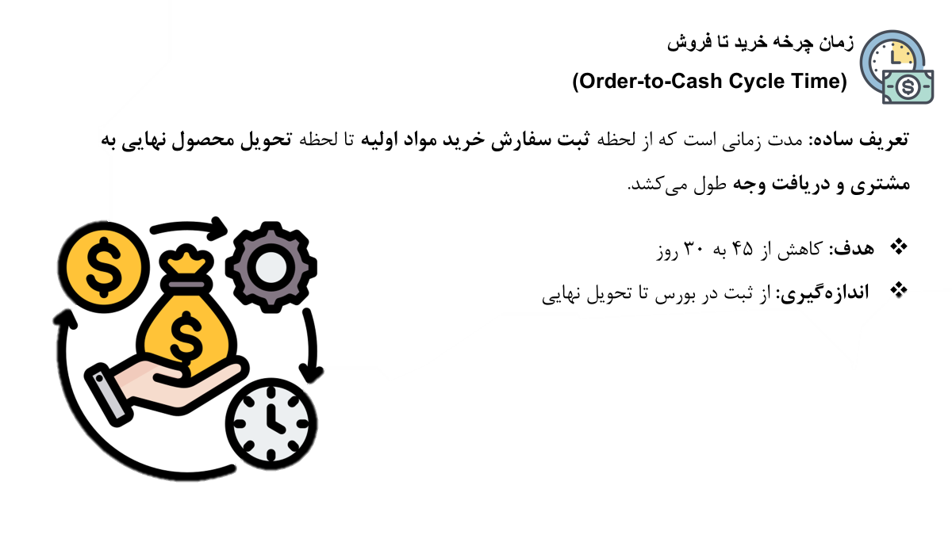
«شاخص‌ عملیاتی کلیدی برای تصمیم‌گیری»

Slide 33
«شاخص‌های مالی کلیدی برای تصمیم‌گیری»
(Cash Conversion Cycle – CCC) ⏳
چرخه تبدیل نقد: چند روز طول می‌کشد پولی که خرج می‌کنیم دوباره به صورت نقد برگردد.
CCC = DSO + DIO – DPO
📥 برای مطالبات (DSO)
📦 برای موجودی (DIO)
💳 برای پرداخت‌ها (DPO)
Days Sales Outstanding
روزهای وصول مطالبات
Days Inventory Outstanding
روزهای نگهداری موجودی
Days Payables Outstanding
روزهای پرداخت بدهی‌ها
DPO: 15 Days
DSO: 40 Days
CCC = 40 + 50 – 15 = 75 (Days)
تفسیر: یعنی به طور متوسط ۷۵ روز طول می‌کشد
تا پولی که خرج می‌کنیم دوباره به صورت نقد برگردد.
DIO: 50 Days

Slide 34
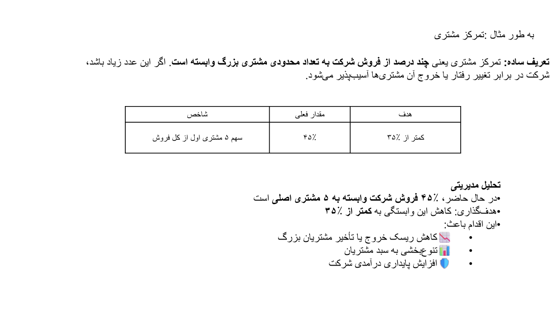

«شاخص‌ریسک کلیدی برای تصمیم‌گیری»
«شاخص‌ ریسک کلیدی برای تصمیم‌گیری»
به طور مثال: تمرکز مشتری

Slide 35
باسپاس از حسن توجه شما
تیم ماهر مشاوران

